Slide 1
Brauverein Schwabach e.V.
Anleitung
Webseite registrieren

Slide 2
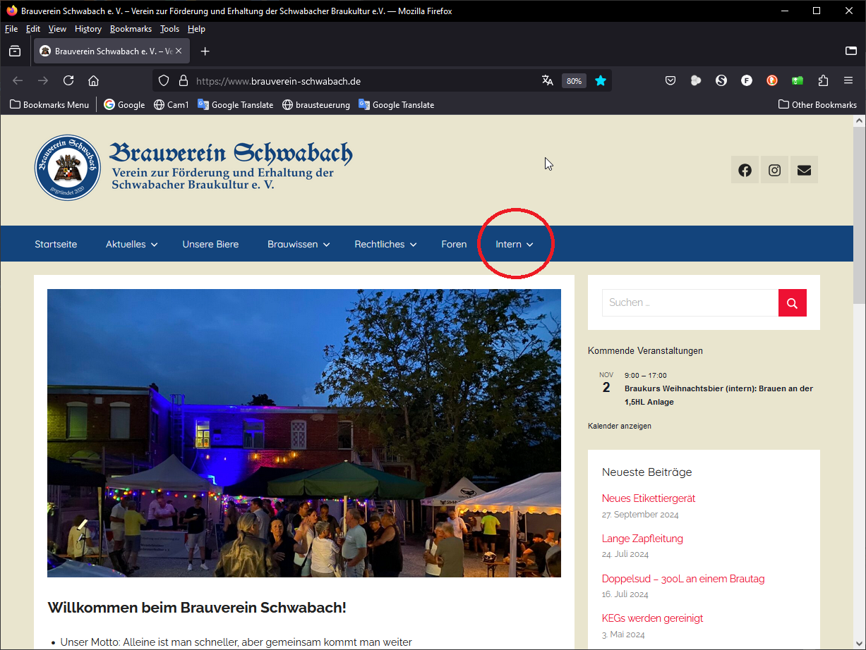
1.1 Registrieren:
Webseite aufrufen:
https://www.Brauverein-Schwabach.de
oder
Bier.SC
- im Menu „Intern“ auswählen

Slide 3
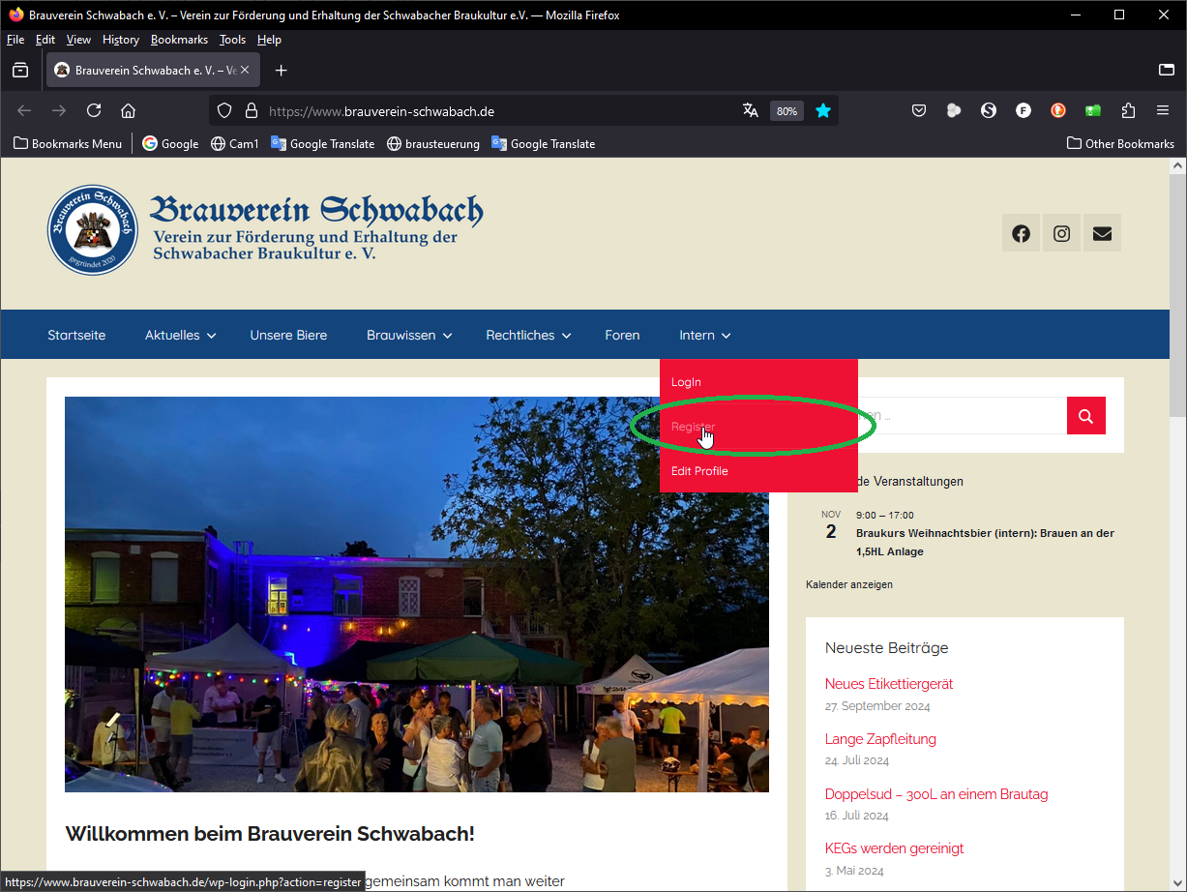
1.2 Registrieren:
im aufgeklappten Menu den Punkt „Registrieren“ auswählen

Slide 4
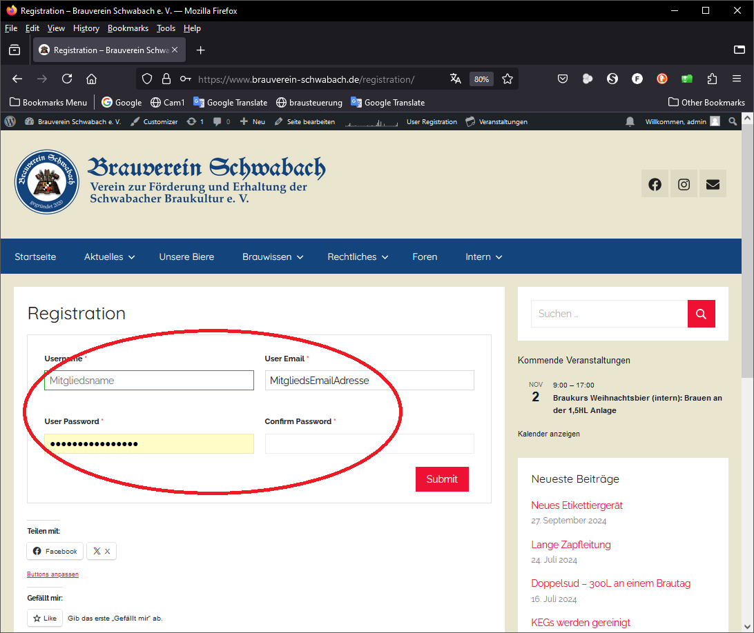
1.3 Registrieren:
Bei Username bitte euren Namen eintragen (zB Andre B)
E-Mail die Mitgliedsemailadresse eintragen
„Submit“ auswählen
Zugang erfolgt erst nachdem der Admininstrator den Benutzer verifiziert hat. Benachrichtigung erfolt über Email

Slide 5
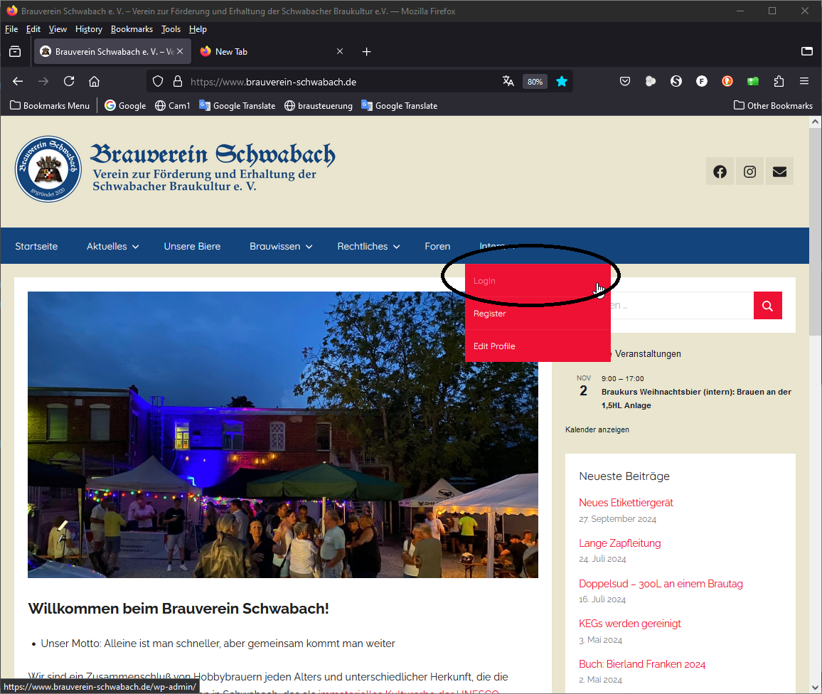
2.1 Einloggen:
Webseite aufrufen:
https://www.Brauverein-Schwabach.de
oder
Bier.SC
im Menu „Intern“ auswählen
Im ausgeklappten Menu „Login“ auswählen

Slide 6
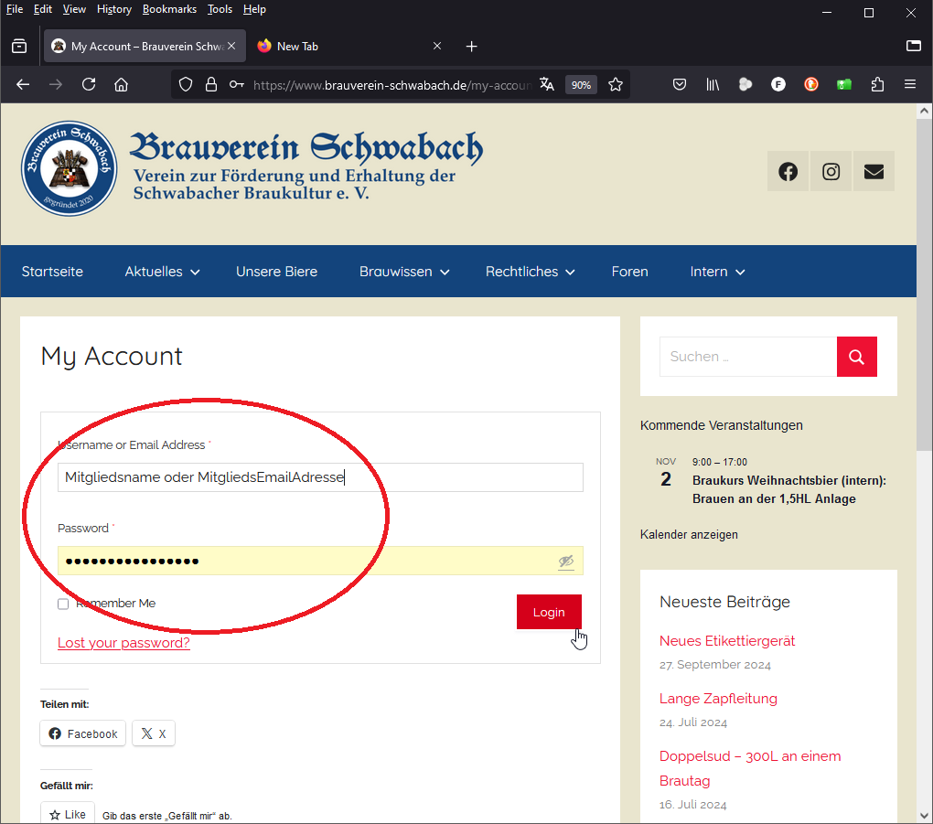
2.2 Einloggen:
Bei Username bitte euren Usernamen oder EmailAdresse eintragen
Bei Password das zughörige Passwort eingeben
„Login“ auswählen

Slide 7
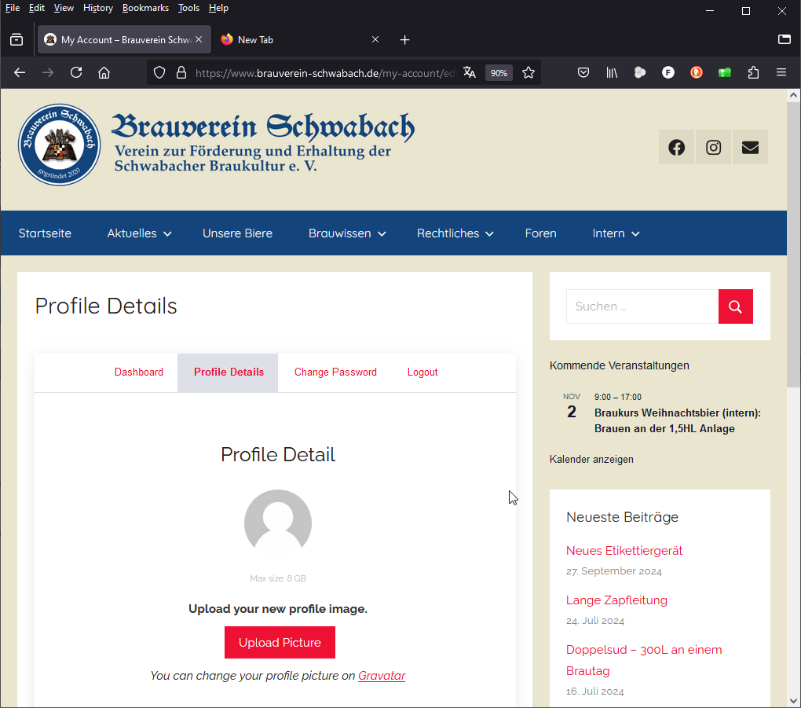
3.1 Forum:
Unter Profil Details kann man ein Profilbild anlegen (optional)
Name und Email können hier geändert werden

Slide 8
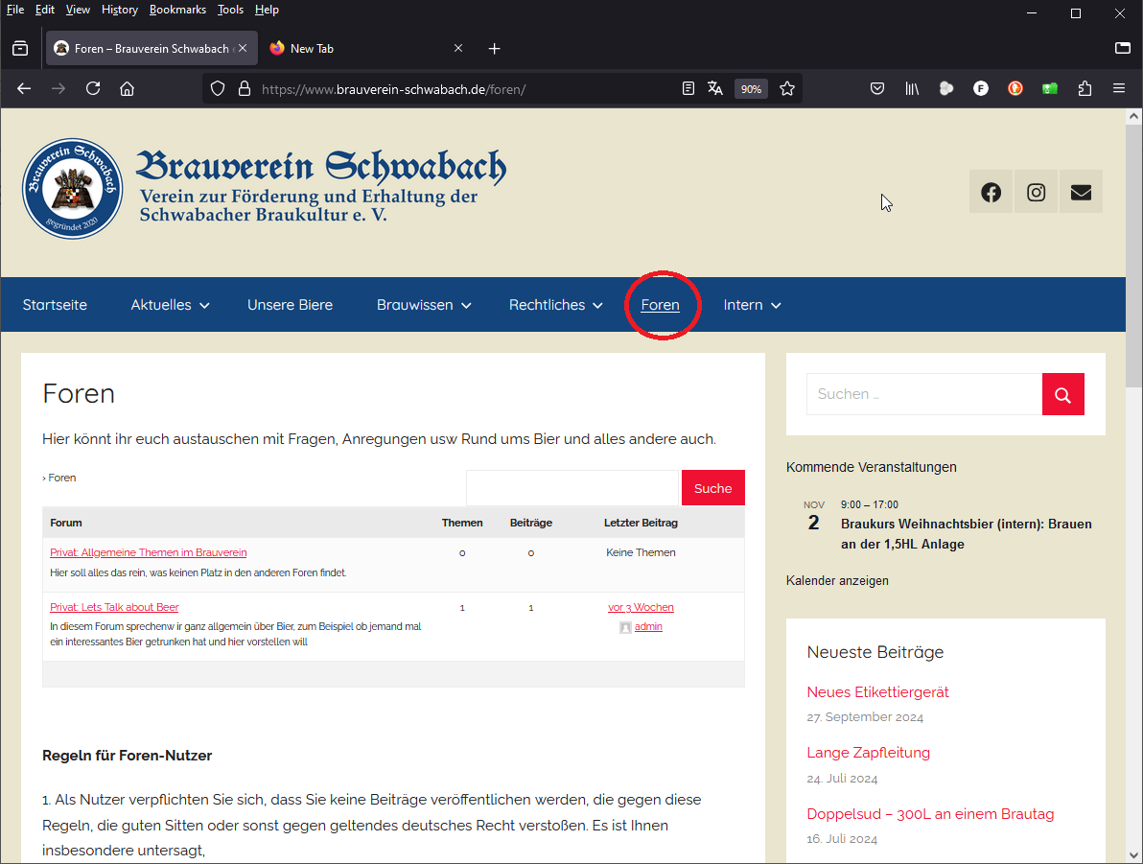
3.2 Forum:
Im Menupunkt „Foren“ gelangt man zu unserem Forum
Unter den Foren befinden sich die Benutzerreglen, die bitte zu beachten sind

Slide 9
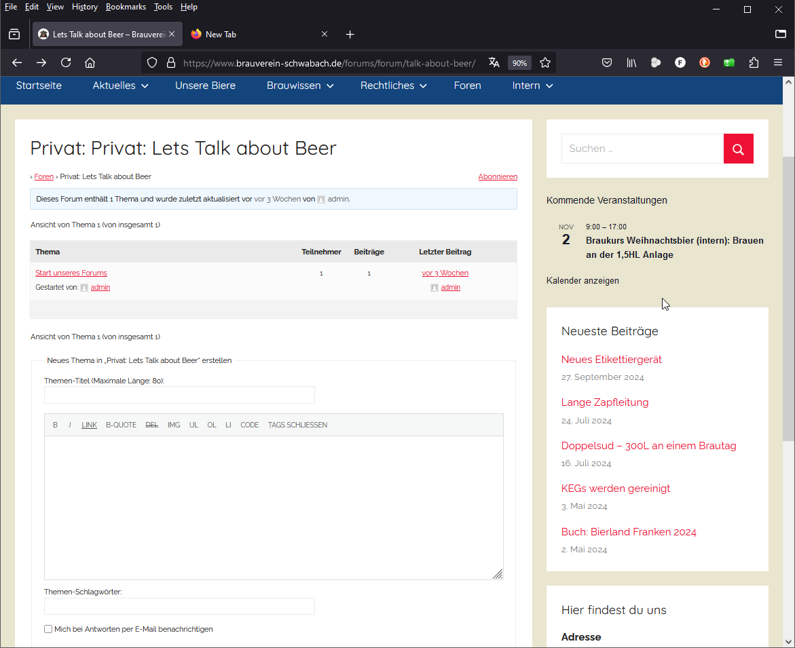
3.3 Forum:
Durch klicken auf einen der Foren Titel gelangt mit das entsprechende Forum
Dort kann ein neues Thema aufgemacht werden, oder zu einem Punkt eine Antwort gegeben werden.

Slide 10
Ich freue mich auf eine reichliche Betiligung,
Gedanken
und
Informationsaustausch
Bei Fragen zur Bedienung einfach eine Email an
website@Brauverein-Schwabach.de
Viel Spass damit!!!

